Slide 1
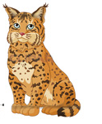
Склонавыя канчаткі назоўнікаў 3-га скланення

Slide 2
Канчаткі назоўнікаў 3-га скл.
аснова на мяккі зычны і
б, л, ў, ф
аснова на ж, ш, ч, р, ц
Н.
Р.
-і
-ы
-і
-ы
Д.
В.
-ю
-у
Т.
-і
-ы
М.

Slide 3
Канчаткі назоўнікаў 3-га скл., жаночага роду, творнага склону
соль -
соллю
моладзь -
моладдзю
б, м, в, ф, р
глыб -
глыб’ю
верф -
верф’ю

